Slide 1
Cuaderno de
Científicas

Slide 2
PRIMER
SEMANA
DEL 1 AL 5
DE MARZO

Slide 3
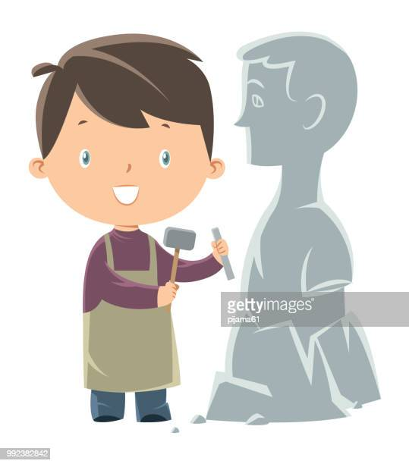
Esculturas
Se llama escultura al arte de modelar el barro, tallar en piedra, madera u otros materiales. Es una de las Bellas Artes en la cual el escultor se expresa creando volúmenes y conformando espacios. En la escultura se incluyen todas las artes de talla y cincel, junto con las de fundición y moldeado. Dentro de la escultura, el uso de diferentes combinaciones de materiales y medios ha originado un nuevo repertorio artístico, que comprende procesos como el constructivismo y el Científicas. En un sentido genérico, se entiende por escultura la obra artística plástica realizada por el escultor.
Explicación al niño:
La escultura es un arte que personas tienen ese don de hacerlos.
Se les enviara video acerca de las esculturas.
Link: https://Científicas/Científicas=Científicas

Slide 4
SEGUNDA
SEMANA
DEL 08 AL 12
DE MARZO

Slide 5
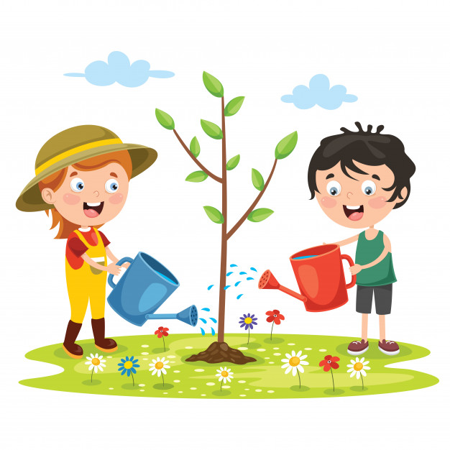
Crecimiento de las plantas
Las plantas son organismos modulares. Esto implica que su crecimiento ocurre mediante la repetición de módulos. Cada módulo consiste en una hoja con una yema axilar y el punto en donde se insertan las hojas son llamados nudos. Entre nudo y nudo hay un internado. De esta forma, el crecimiento de las plantas consiste en la repetición de este patrón y en la expresión de las yemas axilares en apéndices reproductivos (flores) o vegetativos (ramas).
Explicación al niño:
Se le explico a través de un audio.

Slide 6
TERCERA
SEMANA
DEL 16 AL 19
DE MARZO

Slide 7
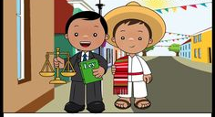
Natalicio de Benito Juárez
El ex presidente Benito Juárez García nació el 21 de marzo de 1806 en San Pablo Guelatao, Oaxaca. Tuvo una niñez precaria y durante años estudió por sí mismo, hasta que llegó a la ciudad de Oaxaca, donde ingresó al seminario; ahí concluyó estudios de Latín, Filosofía y Teología.
Benito Juárez fue un gobernante que fundó Escuelas Normales, reconstruyo el Palacio de Gobierno y dejó excedentes en le hacienda estatal. Sus inicios en la política datan del año 1831, cuando se desempeñó como Regidor del Ayuntamiento de Oaxaca. En 1833 fue elegido diputado y, en el año 1847, asumió como gobernador de Oaxaca
Benito Juarez en 1855 es nombrado Ministro de Justicia e Instrucción Pública, desde este cargo promulga la ley conocida como “Ley Juarez”, instrumento que sirvió para abolir los privilegios de militares y clérigos. Esta ley provoco muchos enfrentamientos entre liberales y conservadores y, durante la presidencia del señor Comonfort, se encarcelo a numerosos ciudadanos, entre los cuales se encontraba Benito Juárez.
cndh.org.mx/noticia/natalicio-de-benito-juarez
Explicación al niño:
Se le explico a través de un video que se elaboro por la maestra.

Slide 8
CUARTA
SEMANA
DEL 22 AL 26
DE MARZO

Slide 9
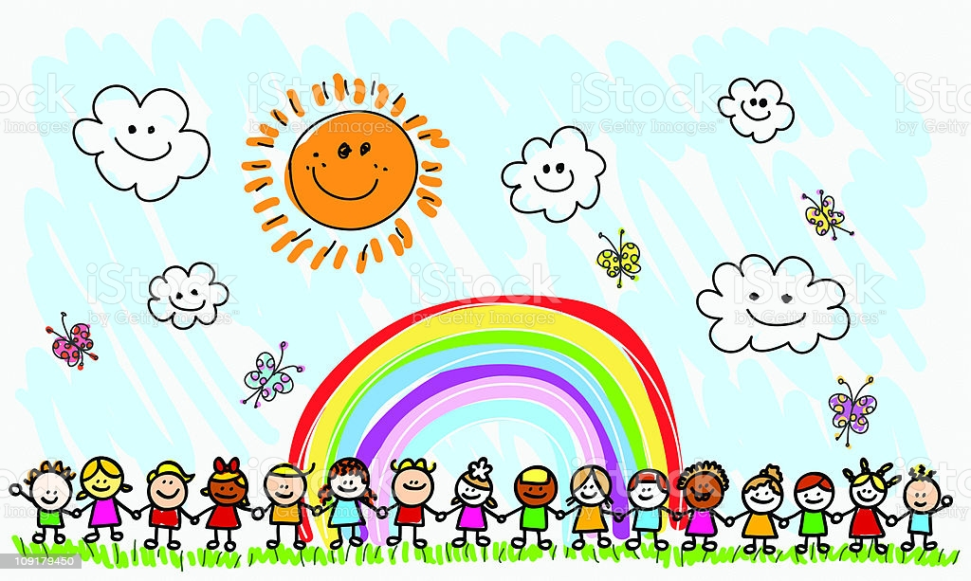
PRIMAVERA
El término prima proviene de «primer» y vera de «verdor». Astronómicamente, esta estación comienza con el equinoccio de primavera (entre el 20 y el 21 de marzo en el hemisferio norte, y entre el 22 y el 23 de septiembre en el hemisferio sur), y termina con el solsticio de verano (alrededor del 21 de junio en el hemisferio norte y el 21 de diciembre en el hemisferio sur).
En la zona intertropical del hemisferio norte comienza el 21 de marzo hasta el 23 de septiembre. En la zona intertropical del hemisferio sur va desde el 23 de septiembre al 21 de marzo.
Explicación al niño:
Se le explico a través de un video tomado de internet:
https://www.youtube.com/watch?v=cnEQrrdI1Xc

